Slide 1
JAVA大作业答辩
姓名：徐文斌

Slide 2
目
录
CONTENT
01 | 效果展示
02 | 设计思路
03 | 问题与解决
04 | 改进方向展望
05 | 总结收获

Slide 3
0
1
PART ONE
效果展示

Slide 4
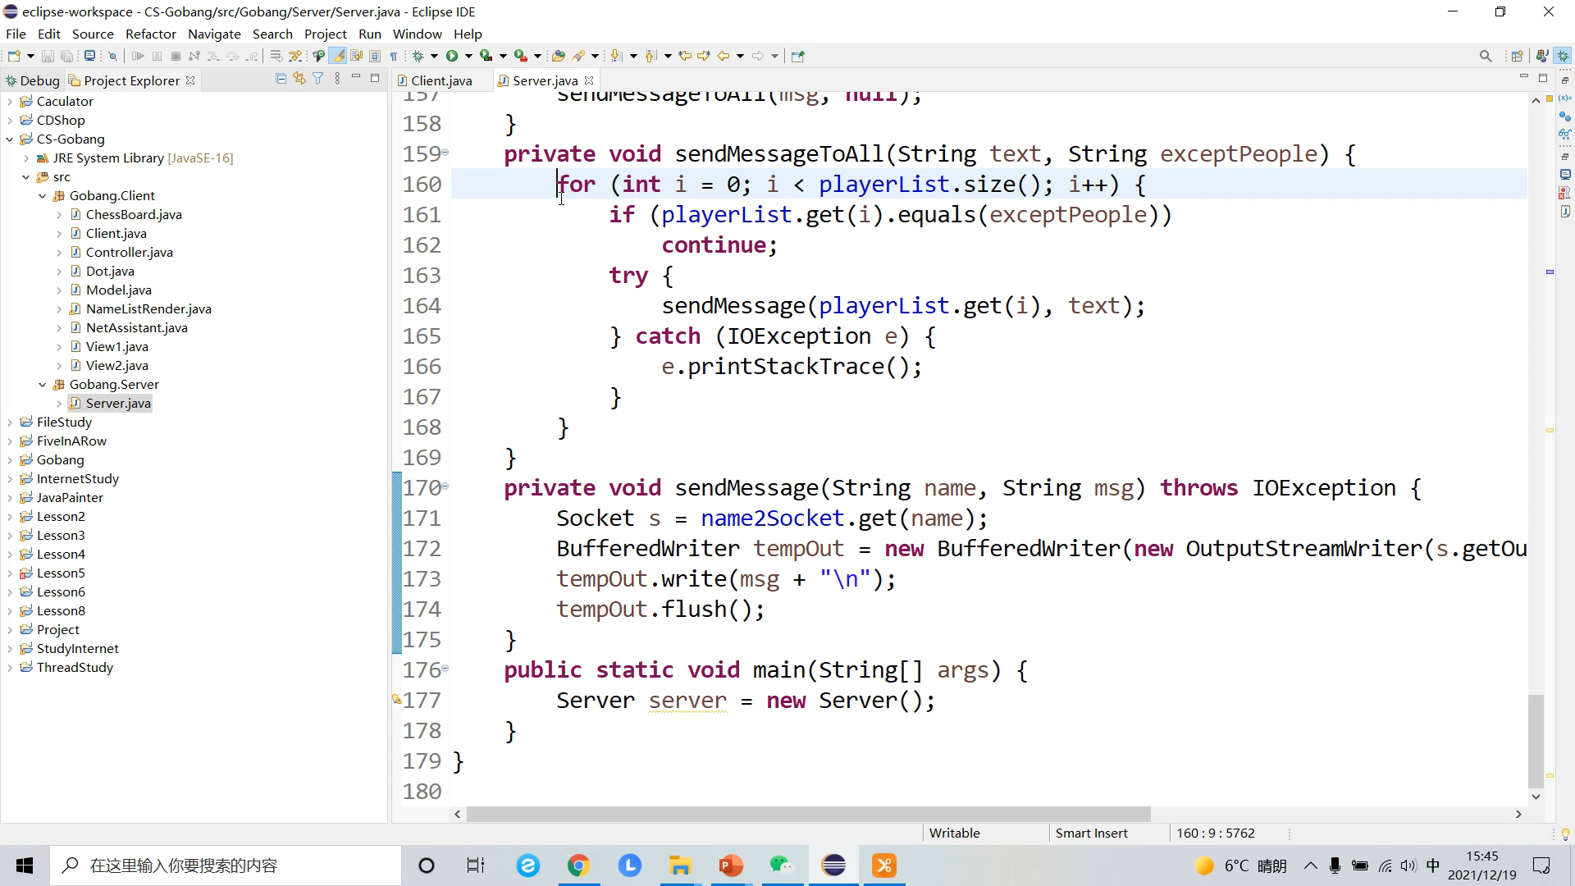
效果展示

Slide 5
0
2
PART TWO
设计思路

Slide 6
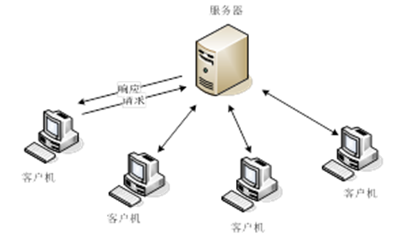
设计思路——网络
采用C/S模型
胖客户端编程架构
主要工作在客户端进行

Slide 7
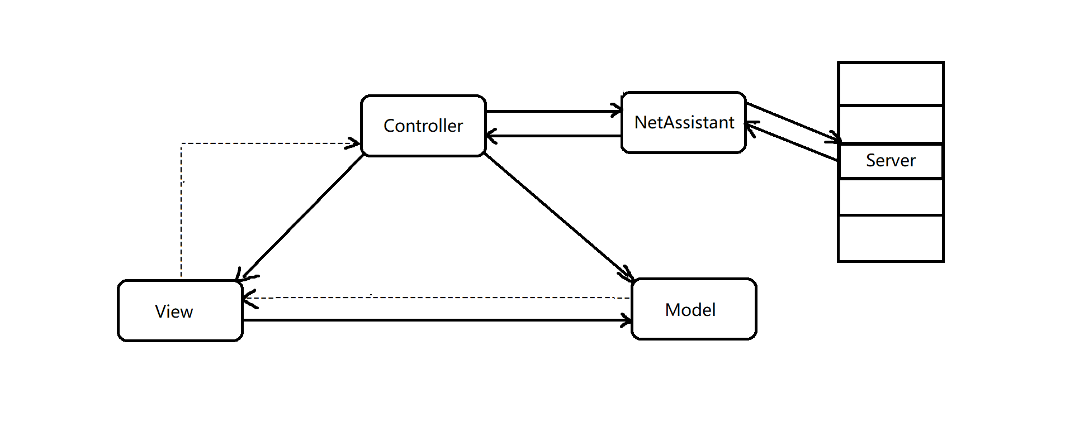
设计思路——客户端
采用MVC模型和单例模式
添加NetAssistant网络助手协助程序与服务端通信。

Slide 8
0
3
PART THREE
问题与解决

Slide 9
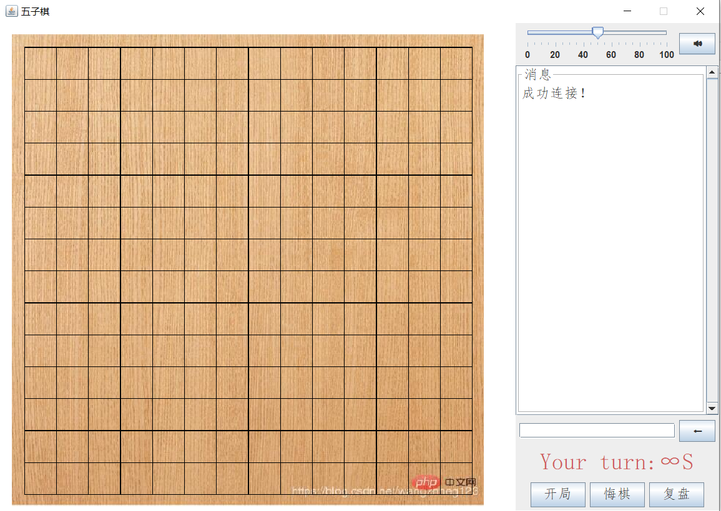
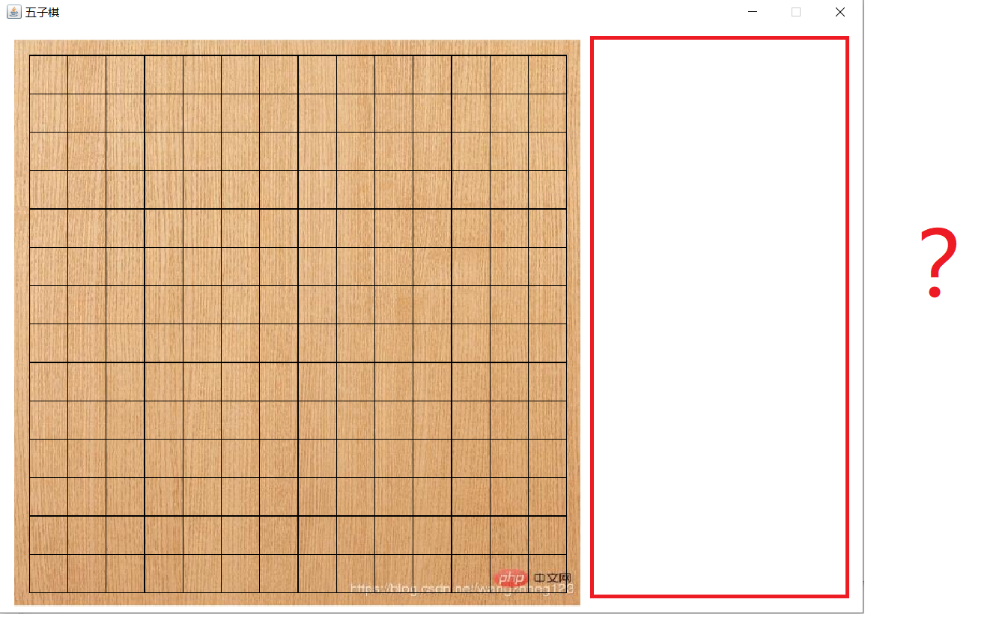
问题
大厅视图向棋盘视图切换时棋盘刷新不全，甚至卡死。

Slide 10
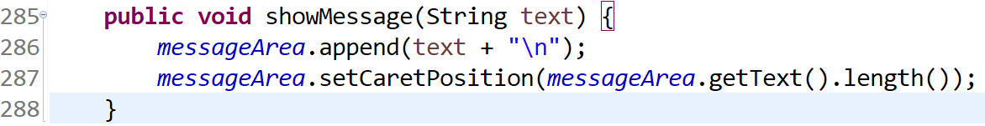
问题——解决
原因：在其它线程中对Swing组件进行修改。
Swing 不是线程安全的，所有对 Swing 组件的更新都应该放在 EventQueue 上，SwingUtilities 使我们可以轻松地做到这一点，确保在事件调度线程（Event Dispatch Thread）或 EDT 中创建/修改 Swing 组件。

Slide 11
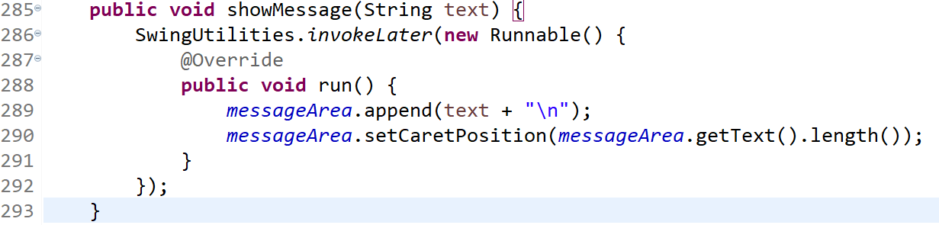
问题——解决
更改为：

Slide 12
0
4
PART FOUR
改进方向展望

Slide 13
改进方向展望
1.添加本地模式。
2.引入人工智能，实现人机模式。
3.引入更有趣的五子棋模式，比如旋转五子棋。

Slide 14
0
5
PART FIVE
总结收获

Slide 15
总结收获
1.学习了JAVA的基本语法。（JAVA真好用！）
2.编程能力得到了提升，知识面得到了扩展。
3.增加了耐心与信心。

Slide 16
感谢您的倾听
请老师点评指正

